Slide 1
Ұстазыма
арнау

Slide 2
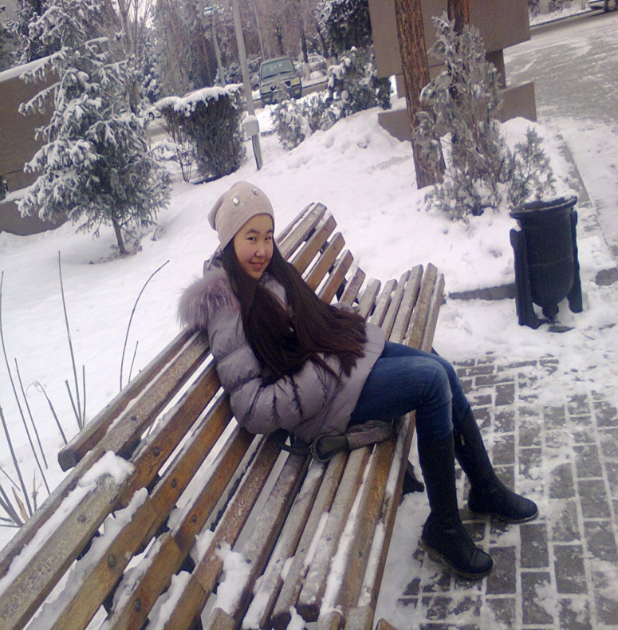
Қыс, көктем, жаз, күз демей,
Бірге болып бізбенен
Көрінбей қалсақ біреуміз
Кезіңіз көп іздеген.

Slide 3
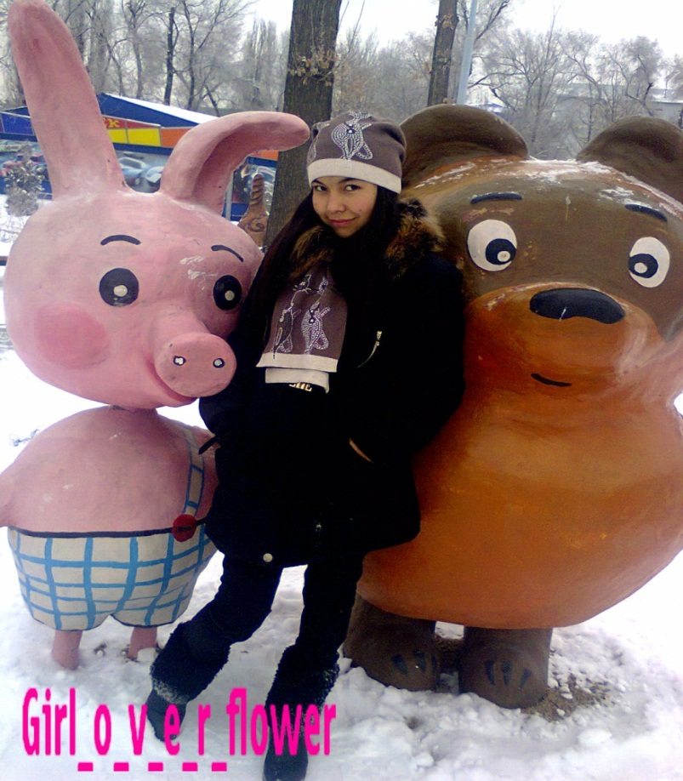
Үнемі кеңес бересіз,
Болашағымызға сенеміз.
Бізден кейін кетесіз,
Бізден бұрын келесіз.

Slide 4
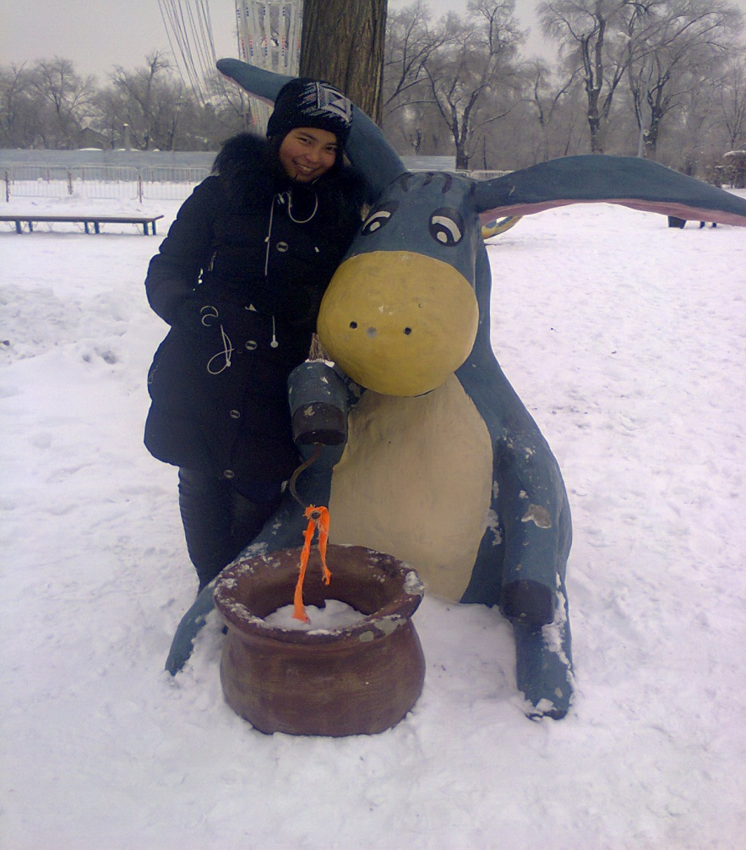
Үйреттіңіз әр кезде
Тәртіпті, таза жүруді
Үлкенді сыйлап, кішіге
көмектесіп тұруды.

Slide 5
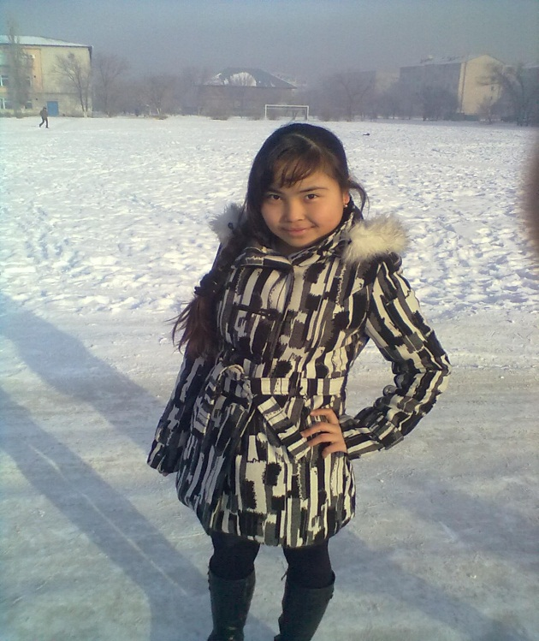
Әр заттың білдік қарасы мен ағын да,
Жақсысын да, жаманын.
Айтамыз сізге мың алғыс
Осылардың бәрі үшін!

Slide 6
8 А сынып оқушыларының тәрбиелік және мәдени шкаласы

Slide 9
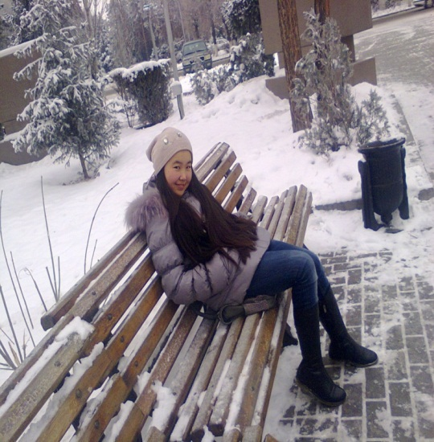

Сынып белсенділері:
Жолдасова Әсел
Шәудірбаева Гүлдана

Slide 10

Токтарбекова Алтынай
Мұратбекова Динара

